Slide 1


BÁO CÁO CUỐI KỲ
ĐỀ TÀI: KIỂM THỬ TỰ ĐỘNG WEBSITE QUẢN TRỊ KHÁCH SẠN (IT HOTEL) – PHÂN HỆ USER/GUEST
Selenium WebDriver • Python • pytest
Thành viên: Lê Hoàng Tuấn • Mai Hải My • Bùi Trung Thông
Lớp 23CT111 – Nhóm 7 – Giảng viên: Vũ Thanh Nhàn

Slide 2
MỤC TIÊU VÀ PHẠM VI
Kiểm thử phân hệ User/Guest
Frontend React (localhost:5173), backend ASP.NET .NET 10 (localhost:5070), cơ sở dữ liệu SQL Server
20 chức năng F01–F20, 20 yêu cầu TR-01–TR-20, 25 test case
4 nhóm: TS1 Website công khai, TS2 Tài khoản khách hàng, TS3 Tìm phòng và đặt phòng, TS4 Khu vực cá nhân Guest
Ngoài phạm vi: phân hệ Admin/Lễ tân, kiểm thử hiệu năng, kiểm thử bảo mật API.
Nguyên tắc: chỉ kiểm thử, không sửa code ứng dụng; lỗi được ghi nhận thành bug.

Slide 3
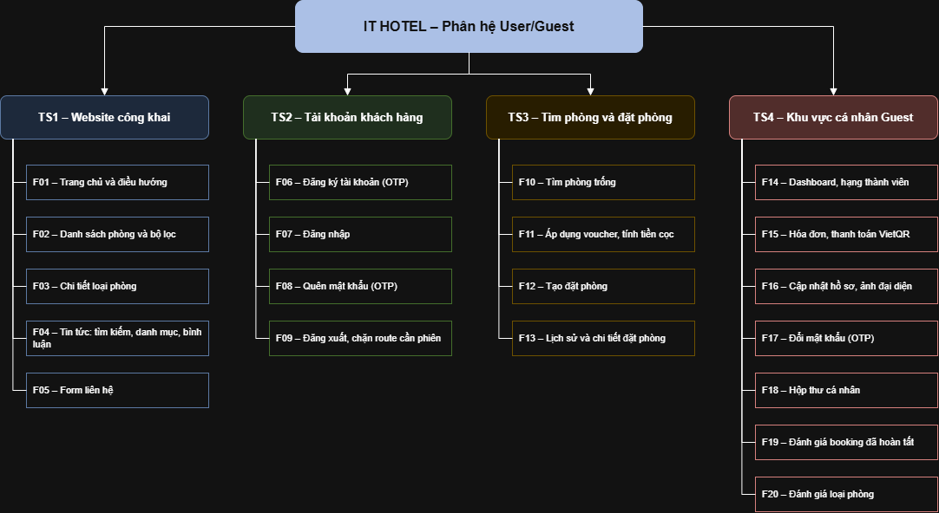
FUNCTION MAP
Sơ đồ phân rã chức năng

Slide 4
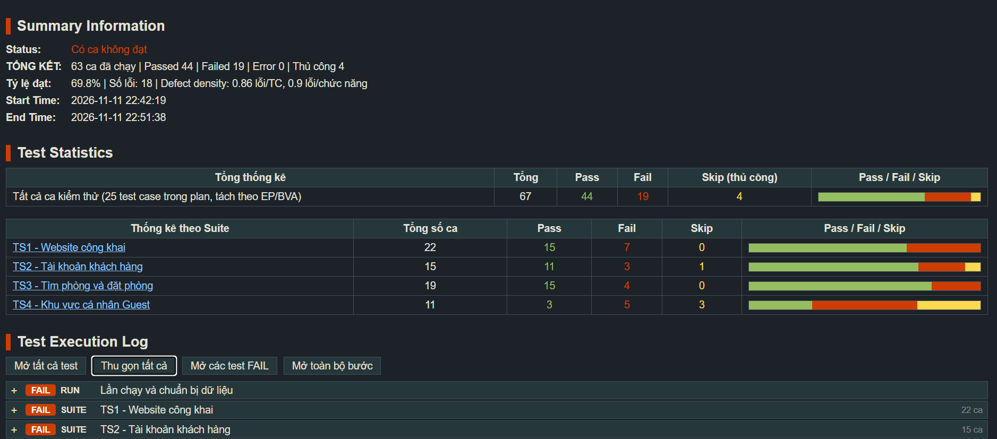
THIẾT KẾ TEST
Từ TR đến TC
20 TR, 25 TC; ma trận truy vết TR–TC nằm trong file TR_and_TC_ChiTiet_Nhom7.xlsx
21 TC chạy tự động, tách thành 63 ca con theo EP/BVA
4 TC thủ công: TC2.6 và TC4.4 cần OTP gửi qua email thật; TC4.6 và TC4.7 cần booking ở trạng thái đã hoàn tất do Admin chuyển

Slide 5
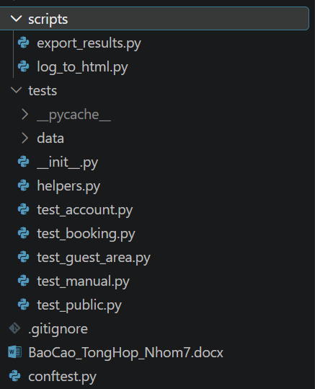
CẤU TRÚC PROJECT
Các file chính
conftest.py: cấu hình Chrome, fixture driver/tài khoản guest, chuẩn bị dữ liệu test bằng SQL; bộ Recorder ghi log, chụp ảnh, ghi bug
tests/helpers.py: hàm chờ, thao tác dùng chung, xử lý component Ant Design
test_public.py (TS1), test_account.py (TS2), test_booking.py (TS3), test_guest_area.py (TS4), test_manual.py (4 TC thủ công)
scripts/export_results.py: xuất Excel/Jira; scripts/log_to_html.py: chuyển log sang HTML

Slide 6
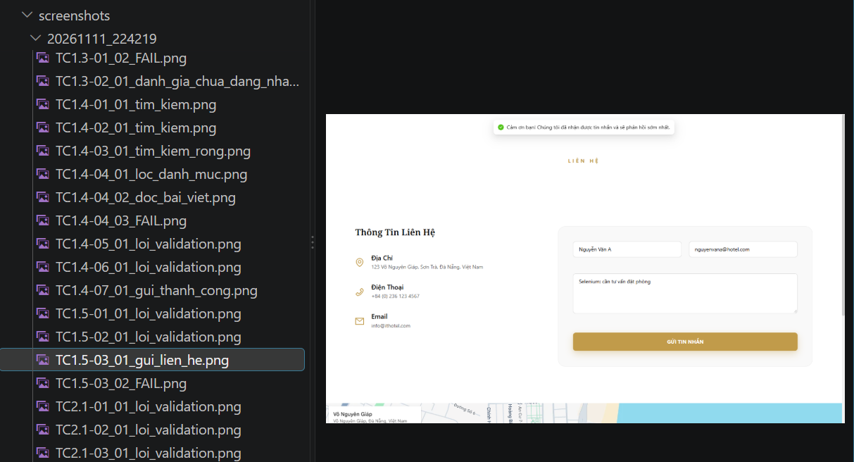
LUỒNG THỰC THI
Từ pytest đến báo cáo
pytest khởi tạo fixture → nạp dữ liệu test (voucher, tài khoản) → mở Chrome
Mỗi bước được ghi log kèm dữ liệu nhập và chụp ảnh màn hình
Kiểm tra kết quả; nếu sai thì tự tạo bug với mức độ, bước tái hiện, ảnh và đánh dấu ca Fail
Sau khi chạy: report.html, test-results.json, file log và ảnh trong results/screenshots/

Slide 7
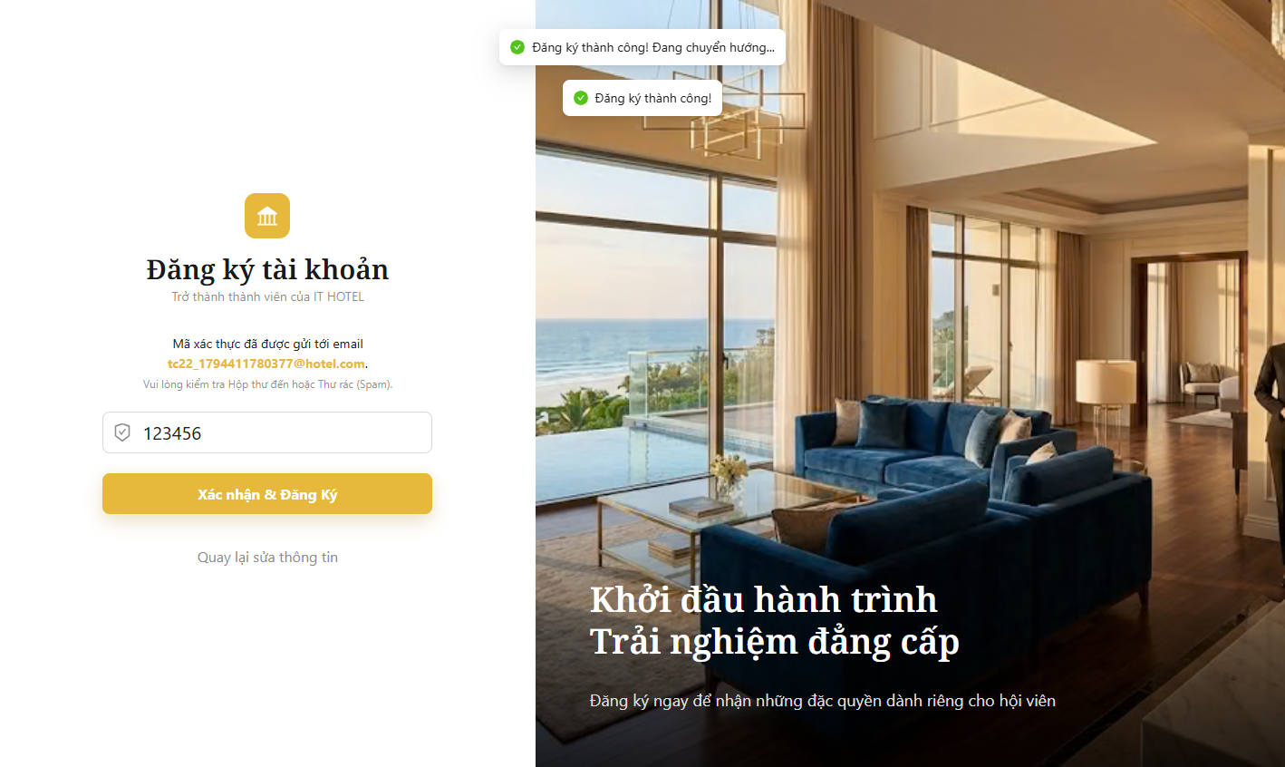
KỸ THUẬT XỬ LÝ KHÓ
Ba tình huống và cách xử lý
Nút bị lớp phủ che (click intercepted): dùng JavaScript để click hoặc focus
DatePicker: dùng phím Tab thay cho Enter vì Enter làm submit form
Dữ liệu test độc lập: email và tên khách tạo ngẫu nhiên; OTP test 123456 cho email @hotel.com

Slide 8
CƠ CHẾ CHỜ
Explicit Wait
Selenium không tự chờ theo thời gian thực; React/Ant Design tải dữ liệu bất đồng bộ nên nếu không chờ sẽ gặp NoSuchElement hoặc StaleElement.
Dùng WebDriverWait + expected_conditions, gom trong wait() của tests/helpers.py, timeout mặc định và bỏ qua StaleElementReference
Chờ phần tử hiển thị, chờ có đoạn chữ, chờ URL đổi, chờ thông báo lỗi validation, chờ document.readyState hoàn tất
Không dùng Implicit Wait; set_page_load_timeout(30); time.sleep(0.3) chỉ dùng ở 2 chỗ nhập ngày trong DatePicker

Slide 9
CHẠY TEST VÀ DEMO
Lệnh chạy
.venv\Scripts\python.exe -m pytest
Thêm --headed để xem trình duyệt chạy.
Xuất kết quả: python scripts/export_results.py và python scripts/log_to_html.py

Slide 10
KẾT QUẢ
Đã chạy 63 ca và 4 TC thủ công
44
19
69,8%
18
ca Pass
ca Fail
Tỷ lệ Pass theo ca (42,9% theo TC: 9 Pass / 12 Fail)
bug: 1 Critical, 10 Major, 5 Minor, 2 Trivial
Mật độ lỗi: 0,9 lỗi/chức năng.

Slide 11
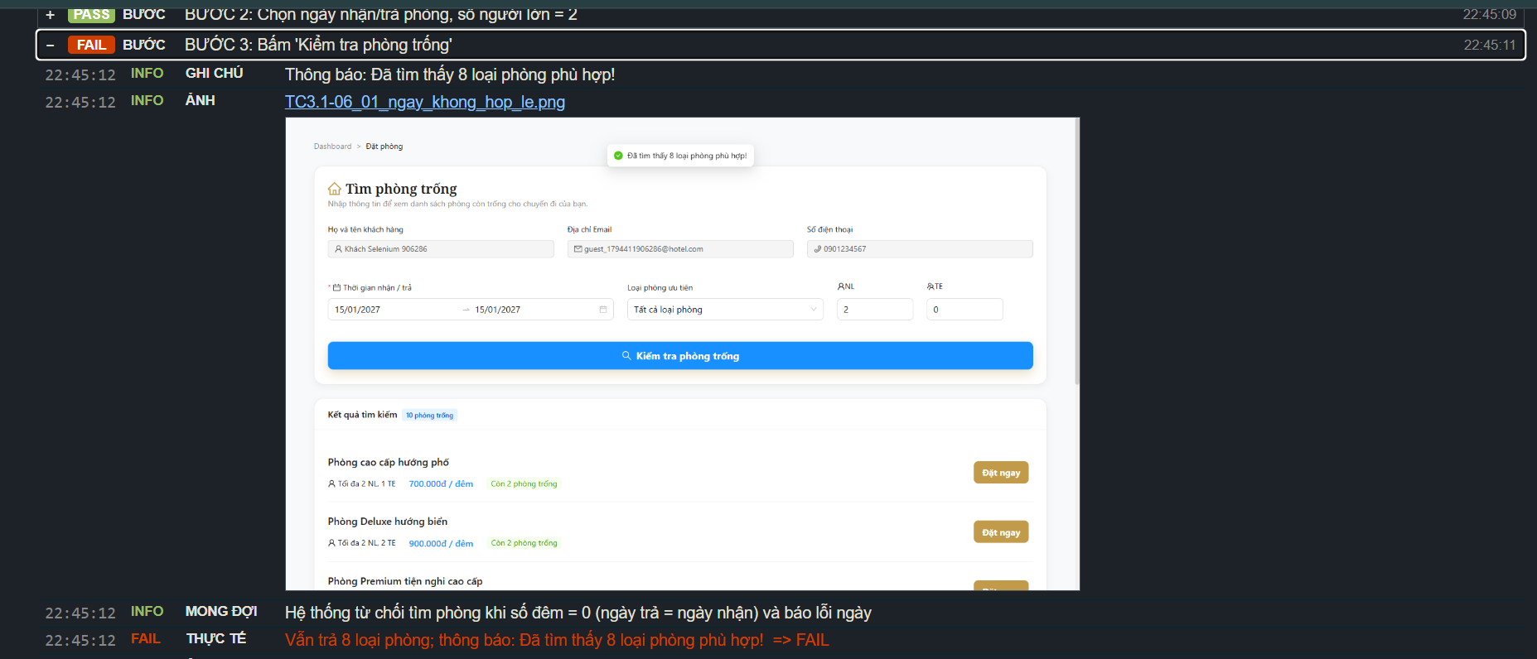
LỖI TIÊU BIỂU
Các lỗi cần ưu tiên
BUG-13 (Critical): lộ thông tin booking khi tra cứu theo tên
BUG-08: đăng nhập sai, lỗi 401 làm trang bị tải lại
BUG-10/11: lỗi kiểm tra ngày đặt phòng
BUG-15: hóa đơn bỏ qua voucher
BUG-16/18: ngày sinh bị lệch do múi giờ
BUG-06, BUG-07: lỗi ở trang tin tức và form liên hệ

Slide 12
ĐÁNH GIÁ
NO-GO
Chưa đủ điều kiện phát hành vì còn 1 lỗi Critical và 10 lỗi Major.
Đề xuất: sửa trước nhóm lỗi bảo mật, tiền và ngày tháng, sau đó chạy lại hồi quy (regression).

Slide 13
KHÓ KHĂN VÀ BÀI HỌC
Khó khăn và bài học
OTP email thật và trạng thái do Admin điều khiển không tự động được, nên phải làm thủ công
Giao diện SPA (trang đơn React) bắt buộc dùng explicit wait
Test độc lập, có dữ liệu riêng, có log và ảnh làm bằng chứng để tái hiện lỗi

Slide 14
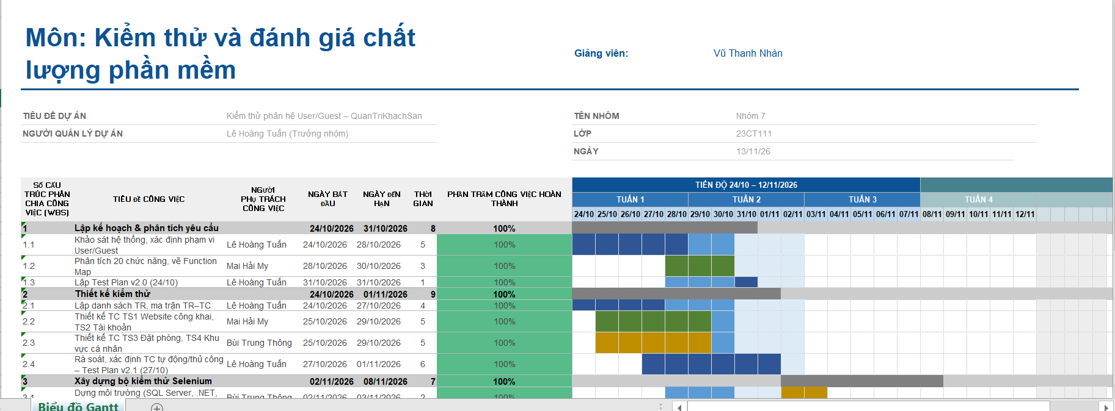
PHÂN CÔNG
Phân công công việc
Lê Hoàng Tuấn: Test Plan, TR, framework conftest, script TS3, chạy kiểm thử chính thức, phân tích nguyên nhân lỗi, quyết định Go/No-Go, tổng hợp báo cáo
Mai Hải My: Function Map, thiết kế TC TS1/TS2, script TS1/TS2, ảnh bằng chứng và log HTML, slide
Bùi Trung Thông: môi trường và dữ liệu test, thiết kế TC TS3/TS4, script TS4 và TC thủ công, Bug Report và xuất Jira

Slide 15

Cảm ơn
Cảm ơn thầy cô và các bạn đã lắng nghe bài thuyết trình.

